Slide 1
Kelompok 2 : segitiga prima dan persegi panjang genap

Slide 2
Skema yang kami gunakan
LOOP
LOOP
Parameter

Slide 3
Or also called nested loop
With some other stuff like parameter or etc.

Slide 4
Perulangan yang kami gunakan
FYI, kami menggunakan perulangan for pada program yang kami buat, hal ini dikarenakan...

Slide 5
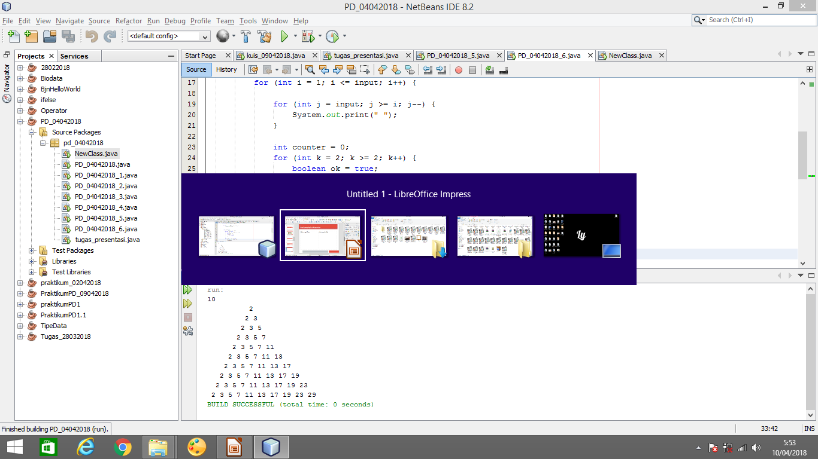
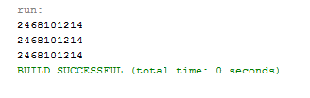
Hasil yang ingin didapatkan

Slide 6
Source code

